Slide 1
RAID

Slide 2
O que é RAID?
Redundant Array of Independent Disks
Combinamos os discos rígidos/sólidos para obter alguma vantagem (redundância e desempenho)
Redundância não é back-up! Redundância é ter um plano de contingência caso um disco falhe
Desempenho se remete a leitura e escrita de dados

Slide 3
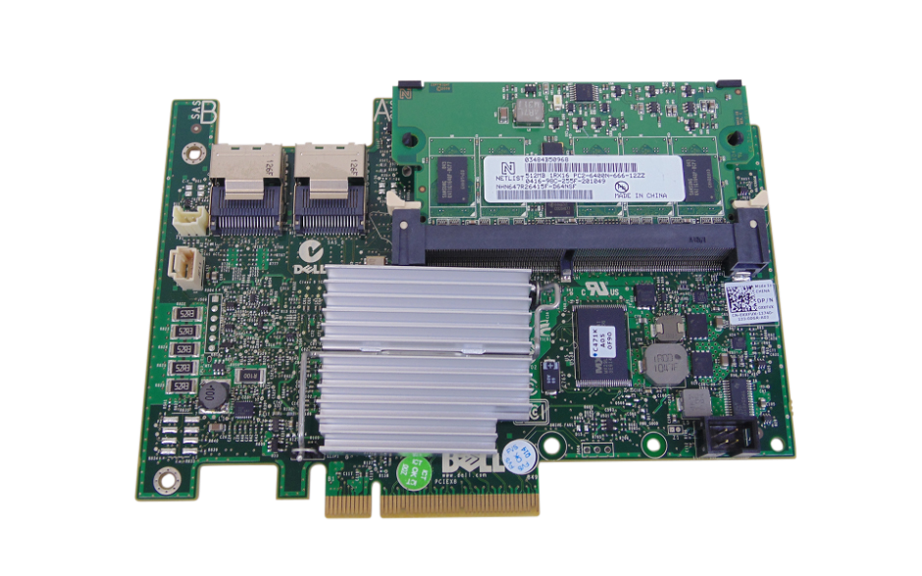
O que é RAID de Hardware?
Podemos configurar um RAID usando uma peça de hardware chamada de controladora de disco
Geralmente são discos do tipo SAS
Solução mais cara, mas melhor do que RAID de Software
Controladora possui processador próprio, tirando carga da CPU do equipamento
Pode ser usado com qualquer Sistema Operacional, visto que a configuração fica nela
conector dos discos
slot na placa-mãe

Slide 4
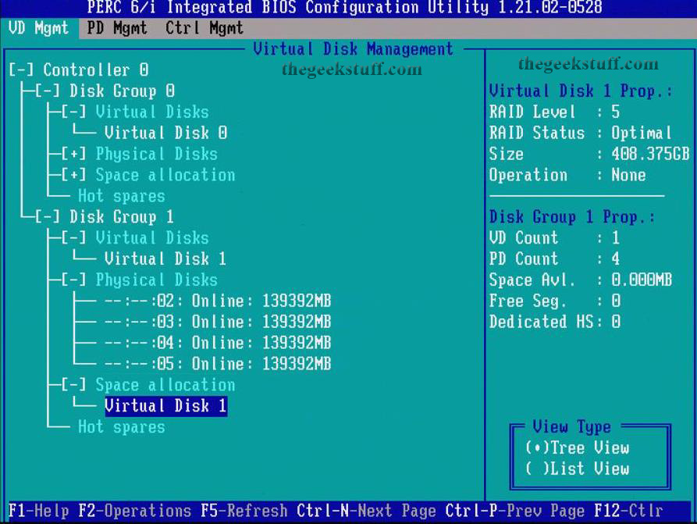
RAID de Hardware
Possui um console muito parecido com a BIOS, por onde realizamos a configuração
4 discos em RAID 5

Slide 5
O que é RAID de Software?
A configuração é feita por dentro do Sistema Operacional
Quem processa as informações é a CPU do equipamento
É de graça
Sem necessidade de investimento com hardware
Usamos o mdadm no Linux

Slide 6
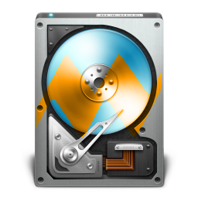


Exemplo
RAID de Hardware
VD 20GB
RAID 0
10GB
reconhece um disco de 20GB
10GB
VD 20GB
RAID 0
RAID de Software
10GB
Linux cria RAID 0 via mdadm
10GB

Slide 7
Obrigado!

